Slide 1
Я и братишку научил крутить педали. И теперь на велопрогулки мы ездим вместе.

Slide 2
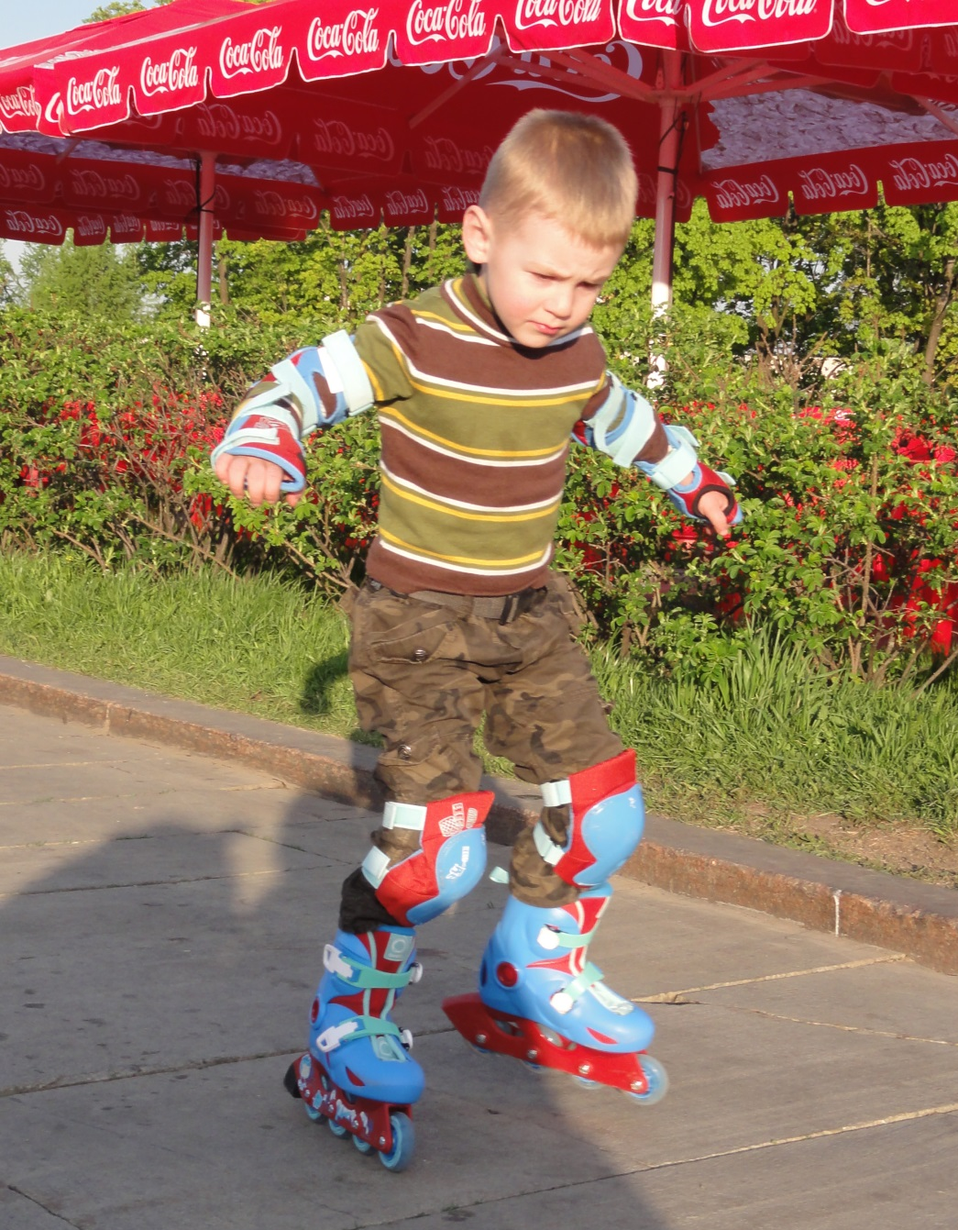
Я на роликах качу,
Разбегайтесь, затопчу!!!!

